Slide 1

《动手学机器学习》配套PPT
源自上海交通大学ACM班机器学习课
讲师：张伟楠
上海交通大学副教授，博士生导师。吴文俊人工智能优秀青年奖、达摩院青橙奖得主，获得中国“青年人才托举工程”支持。2011年本科毕业于上海交大ACM班，2016年博士毕业于英国UCL。
http://wnzhang.net

Slide 2
《动手学机器学习》配套PPT单元安排
参数化有监督学习
非参数化有监督学习
机器学习概述
线性模型
双线性模型
神经网络
支持向量机
决策树
集成学习与森林模型
无监督学习部分
学习理论部分
概率图模型
无监督学习
学习理论与模型选择

Slide 3
机器学习
第1节
涉及知识点：
人工智能、数据科学、机器学习简介、机器学习基本思想、模型选择、模型泛化性、判别模型与成模型
机器学习简介
张伟楠 – 上海交通大学

Slide 4
人工智能与数据科学
张伟楠 – 上海交通大学

Slide 5


人工智能
定义
智能是实现目标的计算能力部分
人工智能（AI）是由机器展示的智能
人工智能学科探讨对机器进行设计的方法论使其可以去完成基于智能的任务

Slide 6
人工智能方法
基于规则的方法
直接编程实现
借鉴人类启发式学习的思想
基于数据的方法
专家系统
专家或者数据科学家基于数据创造用于预测或决策的规则
机器学习
直接基于数据进行预测或决策
数据科学

Slide 7
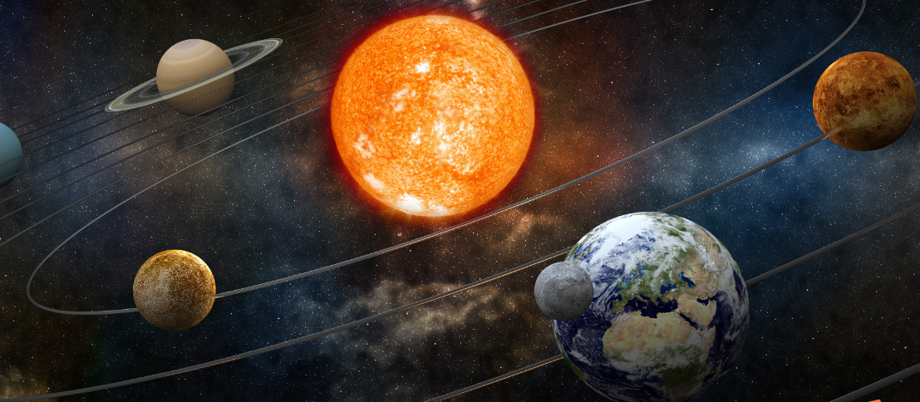



什么是数据科学？
数据科学其实比自然科学更本质、宽泛
物理学
数据科学
目标：探究世界的基本原理
解决方法：从观测结果中构建世界模型
目标：发现数据的基本原理
解决方法：从观测结果中构建数据模型
$$F =G\frac{m_{1}m_{2}}{r^{2}}$$
$$p(x) =\frac{e^{f(x)}}{\sum_{x^{′}}{e^{f(x^{′})}}}$$

Slide 8
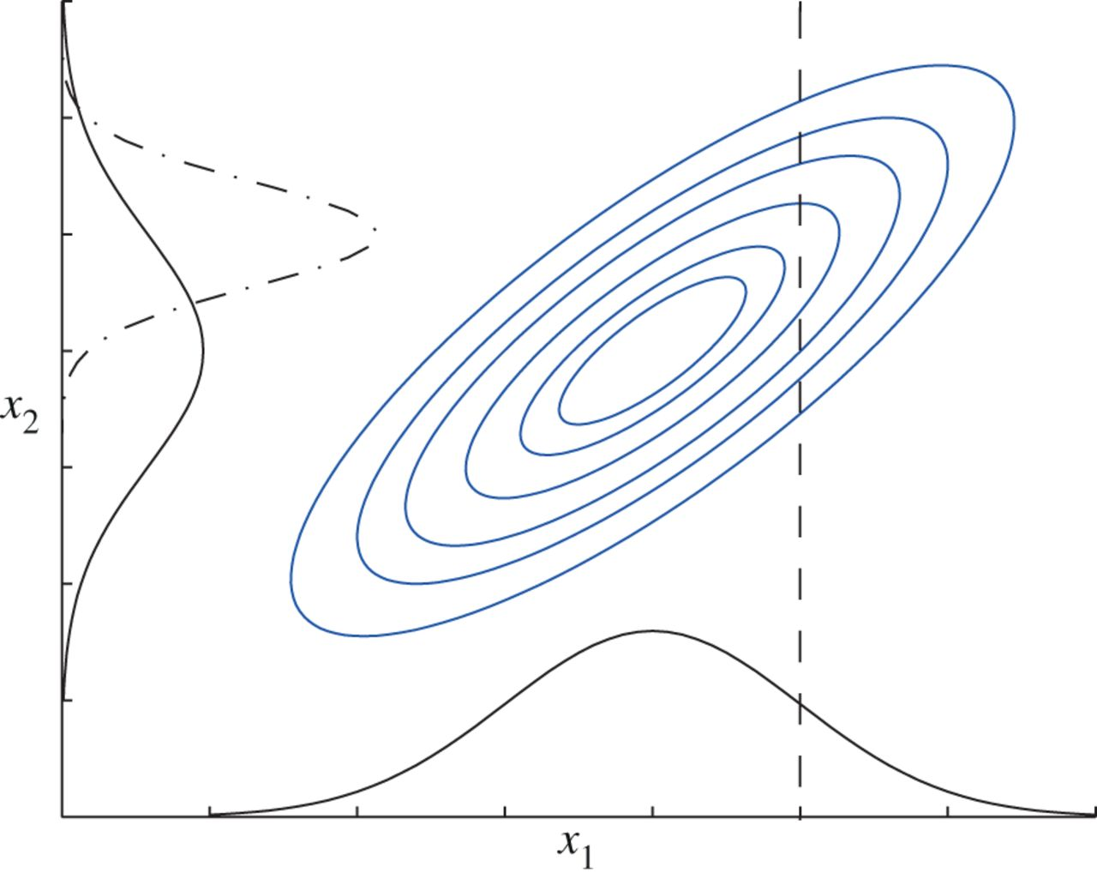
数据科学
数学上
找到联合数据分布$p(x)$
找到条件分布$p(x_{2}|x_{1})$
高斯分布
多元分布
$$p\left(x\right)=\frac{e^{−{\left(x−μ\right)}^{T}∑^{−1}\left(x−μ\right)}}{\sqrt{|2π∑|}}$$
一元分布
$$p\left(x\right)=\frac{1}{\sqrt{2πσ^{2}}}e^{−\frac{{\left(x−μ\right)}^{2}}{2σ^{2}}}$$

Slide 9
一个用户行为建模的简单例子
Interest | Gender | Age | BBC Sports | PubMed | Bloomberg Business | Spotify
Finance | Male | 29 | Yes | No | Yes | No
Sports | Male | 21 | Yes | No | No | Yes
Medicine | Female | 32 | No | Yes | No | No
Music | Female | 25 | No | No | No | Yes
Medicine | Male | 40 | Yes | Yes | Yes | No
联合数据分布
p(Interest=Finance, Gender=Male, Age=29, Browsing=BBC Sports,
Bloomberg Business)
条件数据分布
p(Interest=Finance | Browsing=BBC Sports,Bloomberg Business)
p(Gender=Male | Browsing=BBC Sports,Bloomberg Business)

Slide 10
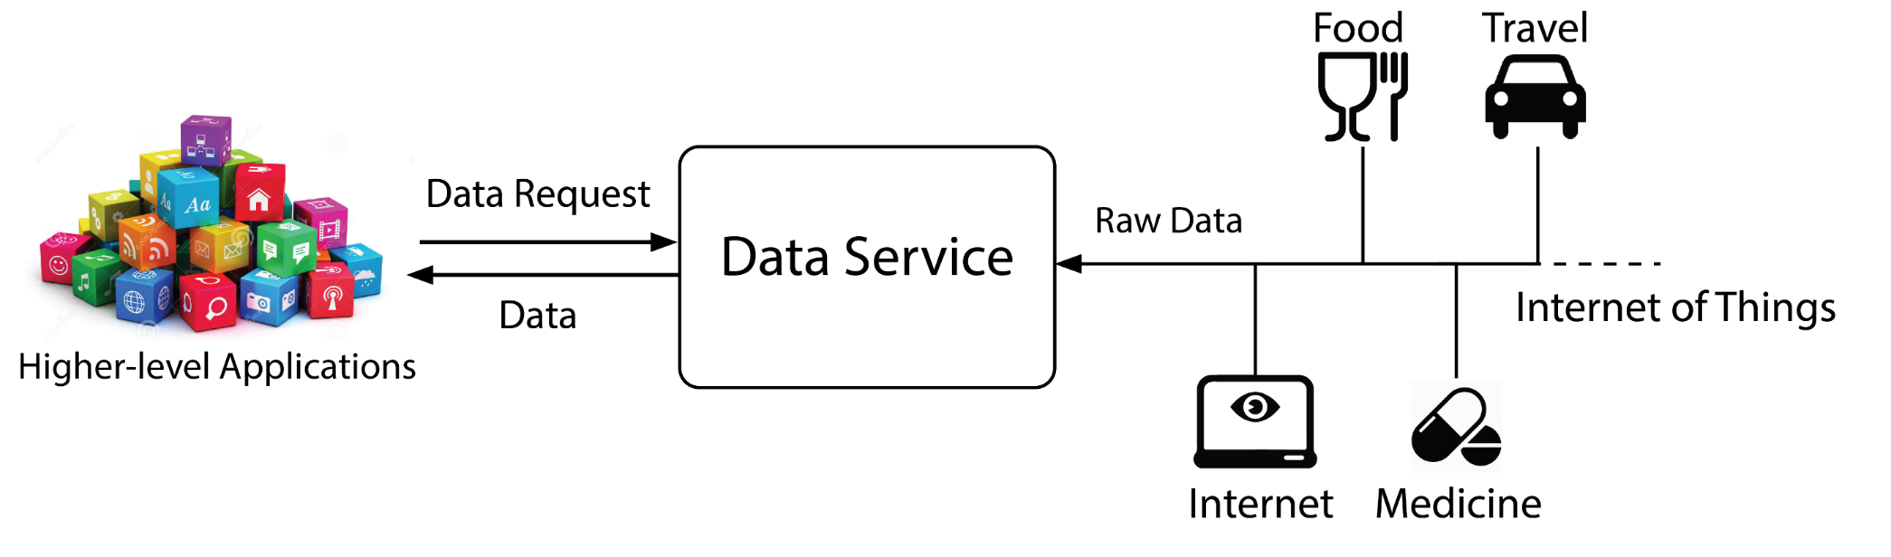
数据处理技术
数据本身没有价值，数据产生的服务才有价值

Slide 11
机器学习简介
张伟楠 – 上海交通大学

Slide 12
01
机器学习定义
02
机器学习历史

Slide 13
机器学习定义
01

Slide 14
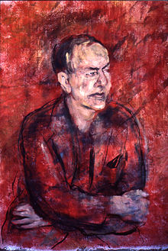
什么是学习
学习
“学习是系统通过经验提升性能的过程。”
--- Herbert Simon
卡内基·梅隆大学
图灵奖(1975)
人工智能，人类认知心理学
诺贝尔经济学奖(1978)
经济组织内的决策过程

Slide 15
什么是机器学习
由Tom Mitchell 给出的更加数学化的定义
机器学习是一门研究学习算法的学科，这些算法能够：
在某些任务 T 上
通过经验 E
提升性能 P
非显式编程
一个学习任务可以由三元组 <T,P,E> 明确定义

Slide 16

编程 vs. 机器学习
传统编程
输入
程序
程序员
输出
机器学习
输入
学习算法
程序
数据
输出

Slide 17
编程 vs. 机器学习
传统编程
输入
显式编程
程序
程序员
输出
机器学习
数据
输入
编程
机器学习算法
训练
程序
程序员
输出
(机器学习模型)
非显式编程

Slide 18
机器学习在什么情况下具有优势
应用情形：
模型基于大量数据
例子：Google 网络搜索，Facebook 新闻提要
输出必须是个性化的
例子：新闻/物品/广告推荐
人类不能解释专业知识
例子：语音/人脸识别，围棋游戏
人类的专业知识不存在
例子：在火星上导航

Slide 19
两种机器学习类型
预测
根据数据预测所需的输出（监督学习）
生成数据实例（无监督学习）
决策
在动态环境中采取行动（强化学习）
转变到新的状态
获得即时奖励
随着时间的推移最大化累积奖励

Slide 20
机器学习历史
02

Slide 21
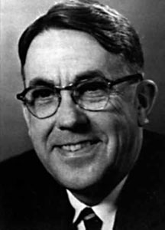
机器学习的历史
1980年代:
高级决策树和规则学习
基于解释的学习 (EBL)
学习、规划、解决问题
三间小屋问题
类比
认知架构
神经网络复苏 (反向传播)
Valiant的PAC学习理论
注重实验方法
1950年代：
Samuel 的跳棋程序
创建机器学习术语
1960年代：
神经网络，感知机
模式识别
Minsky和Papert证明感知机的局限性
1970年代：
符号概念归纳
Winston的结构学习系统
专家系统和知识获取瓶颈
Quinlan的ID3算法
使用 AM 的数学发现
Arthur Samuel在 1959年创造了"机器学习"这个词

Slide 22
机器学习的历史
1990年代
数据挖掘
自适应软件代理和网络应用程序
文本学习
强化学习 (RL)
归纳逻辑编程 (ILP)
组合: 装袋、提升和堆叠
贝叶斯网络学习
支持向量机
核方法
2000年代
图模型
变分推理
统计关系学习
迁移学习
序列标记
集体分类和结构化输出
计算机系统应用
编译器
调试
图形
安全性 (入侵、病毒和蠕虫检测)
电子邮件管理
学习的个性化助手
机器人和视觉的学习

Slide 23
机器学习的历史
2010年代
深度学习
从大数据中学习
结合知识图谱的机器学习
使用 GPU 或 HPC 学习
多任务 + 终身学习
深度强化学习，AlphaGo
视觉、语音、文本、网络、行为等的庞大应用
...
2020年代
结合逻辑推理的深度学习
超大规模预训练模型（GPT-3等）
无人驾驶
AI生物制药技术
生成式模型的爆发（ChatGPT、DALL-E、Diffusion）
…

Slide 24
机器学习基本思想
张伟楠 – 上海交通大学

Slide 25
机器学习类别
监督学习
给定数据和标签，预测所需的输出
无监督学习
分析和利用隐式数据模式/结构
强化学习
学习在动态环境中动作执行的决策，并获得尽可能多的奖励值

Slide 26
机器学习过程
原始
数据
数据
规范化
训练
数据
模型
评估
原始
数据
测试
数据
基本假设：在训练和测试数据中存在相同的模式（pattern）

Slide 27
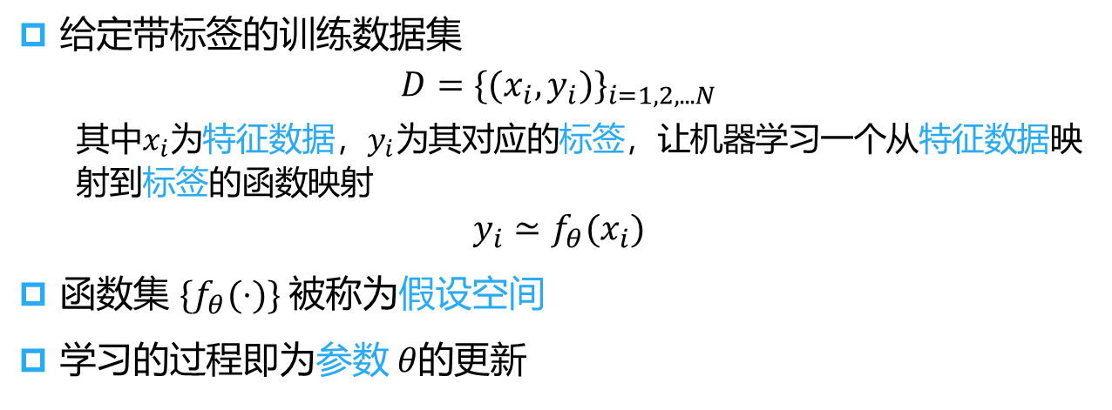
监督学习
定义
给定带标签的训练数据集
$$D=\{(x_{i},y_{i})\}_{i=1,2,...N}$$
其中$x_{i}为$特征数据，$y_{i}为$其对应的标签，让机器学习一个从特征数据映射到标签的函数映射
$$y_{i}≃f_{θ}(x_{i})$$
函数集 $\{f_{θ}(⋅)\}$ 被称为假设空间
学习的过程即为参数 $θ的$更新
如何学习？
更新参数以使预测结果接近真实的标签
学习目标是什么？
如何更新参数？

Slide 28
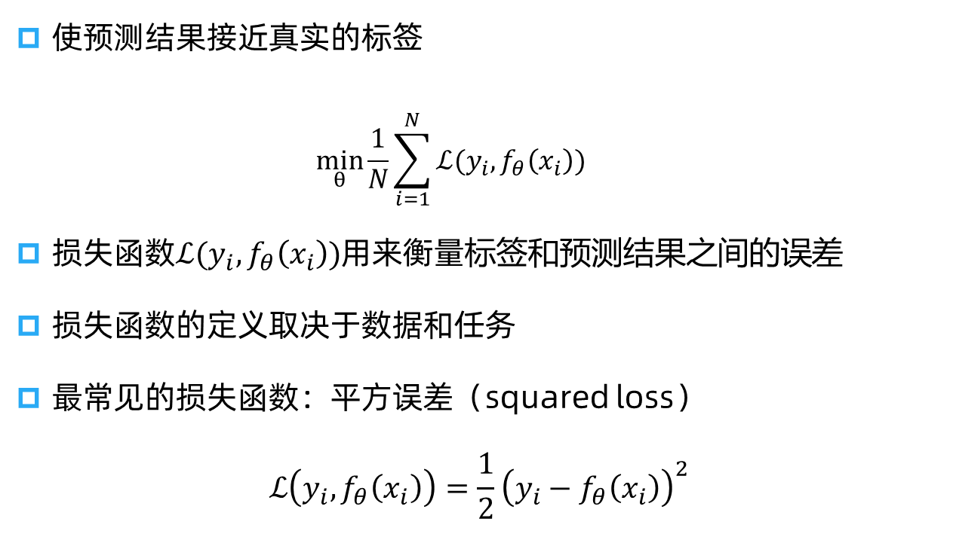
学习目标
使预测结果接近真实的标签
$$\min_{θ}\frac{1}{N}\sum_{i=1}^{N}{ℒ(y_{i},f_{θ}\left(x_{i}\right))}$$
损失函数$ℒ(y_{i},f_{θ}\left(x_{i}\right))$用来衡量标签和预测结果之间的误差
损失函数的定义取决于数据和任务
最常见的损失函数：平方误差（squared loss）
$$ℒ\left(y_{i},f_{θ}\left(x_{i}\right)\right)=\frac{1}{2}{\left(y_{i}−f_{θ}\left(x_{i}\right)\right)}^{2}$$

Slide 29
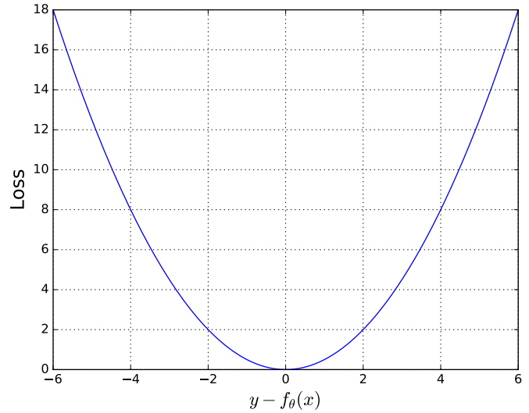
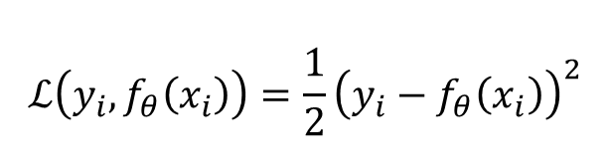
平方误差
$$ℒ\left(y_{i},f_{θ}\left(x_{i}\right)\right)=\frac{1}{2}{\left(y_{i}−f_{θ}\left(x_{i}\right)\right)}^{2}$$
距离越远，得到的惩罚更多
容忍小距离（误差）
观察噪声等
泛化性

Slide 30
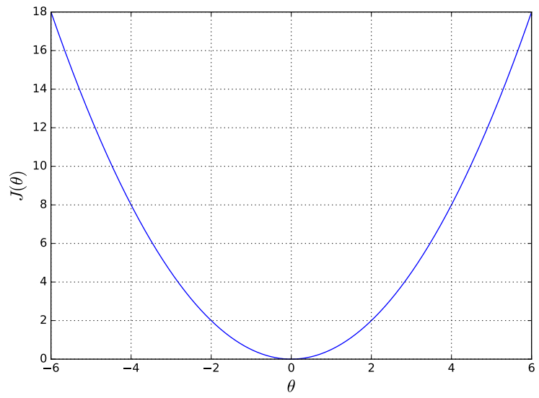


梯度学习方法
$$ℒ(θ)$$
$$θ_{new}←θ_{old} −η\frac{∂ℒ\left(θ\right)}{∂θ}$$

Slide 31
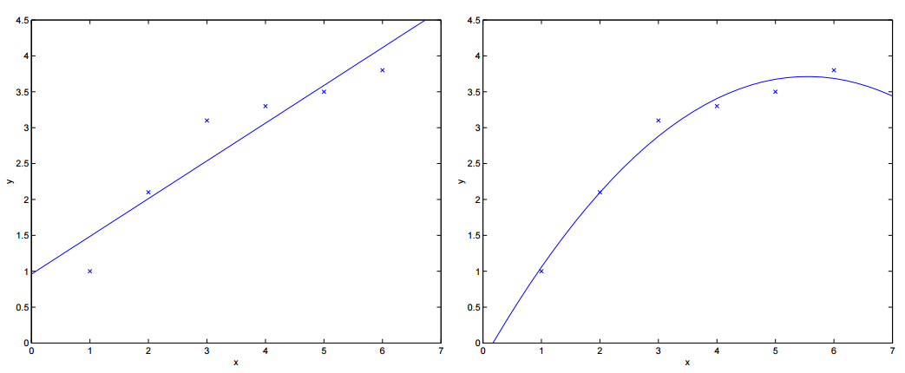



一个简单例子
$$f\left(x\right)=θ_{0}+θ_{1}x$$
$$f\left(x\right)=θ_{0}+θ_{1}x+θ_{2}x^{2}$$
观察数据${\left\{{(x}_{i},y_{i}\right)\}}_{i=1,2,…,N}，$我们可以使用不同的模型(假设空间)来学习
模型选择(线性或二次)
参数学习

Slide 32

利用线性模型学习-曲线拟合
$$f\left(x\right)=θ_{0}+θ_{1}x$$

Slide 33
利用线性模型学习-权重分布
$$f\left(x\right)=θ_{0}+θ_{1}x$$

Slide 34

利用二次模型学习
$$f\left(x\right)=θ_{0}+θ_{1}x+θ_{2}x^{2}$$

Slide 35

利用三次模型学习
$$f\left(x\right)=θ_{0}+θ_{1}x+θ_{2}x^{2}+θ_{3}x^{3}$$

Slide 36
模型选择
张伟楠 – 上海交通大学

Slide 37
01
欠拟合与过拟合
02
正则化
03
奥卡姆剃刀原则
04
交叉验证

Slide 38
欠拟合 与过拟合
01

Slide 39
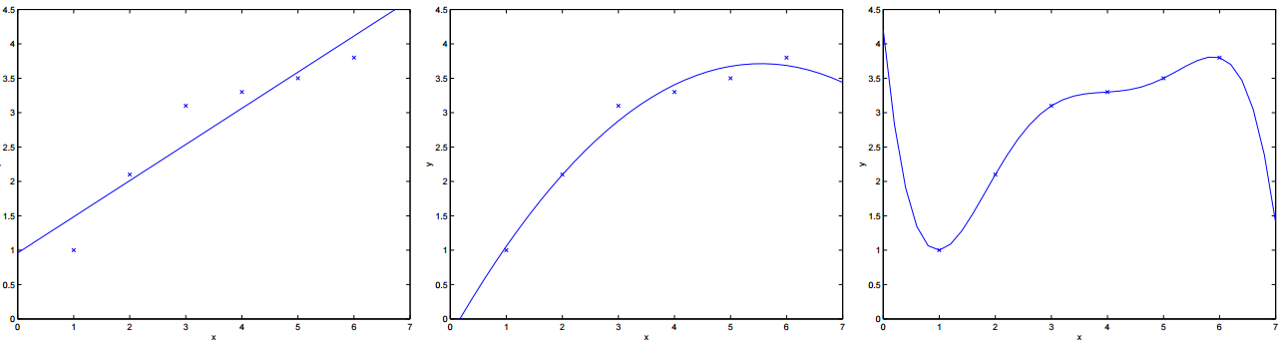
欠拟合与过拟合
下面哪个模型是最好的？
线性模型：欠拟合
二次模型：合适
五阶模型：过拟合
当统计模型或机器学习算法无法捕捉数据的基本变化趋势时,就会出现欠拟合。
当统计模型把随机误差和噪声也考虑进去而不仅仅是考虑数据的基础关联时，就会出现过拟合。

Slide 40
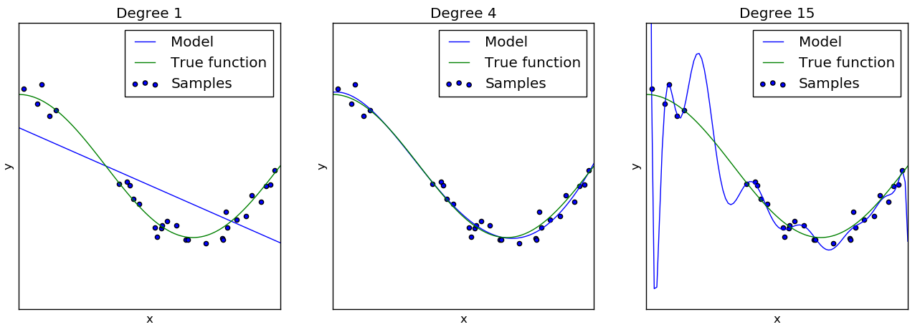
欠拟合与过拟合
下面哪个模型是最好的？
蓝线：模型
绿线：真实函数
线性模型：欠拟合
四阶模型：合适
十五阶模型：过拟合
当统计模型或机器学习算法无法捕捉数据的基础变化趋势时,就会出现欠拟合。
当统计模型把随机误差和噪声也考虑进去而不仅仅是考虑数据的基础关联时，就会出现过拟合。

Slide 41
正则化
02

Slide 42
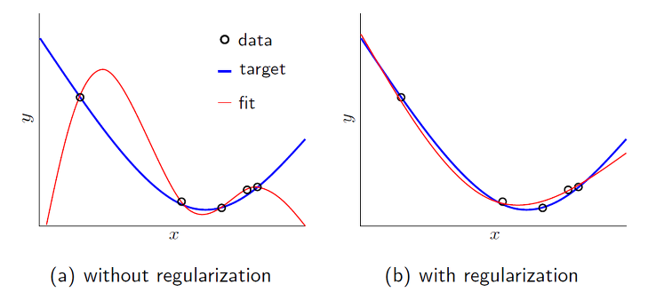

正则化
添加参数的惩罚项，防止模型对数据过拟合
$$\min_{θ}\frac{1}{N}\sum_{i=1}^{N}{ℒ\left(y_{i},f_{θ}\left(x_{i}\right)\right)+λΩ(θ)}$$

Slide 43
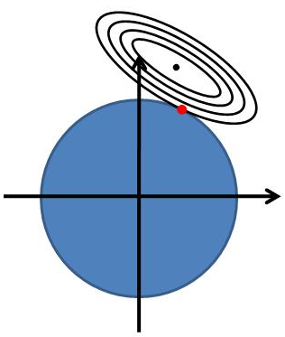
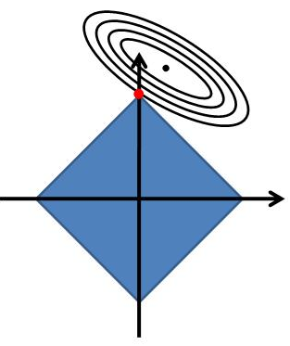
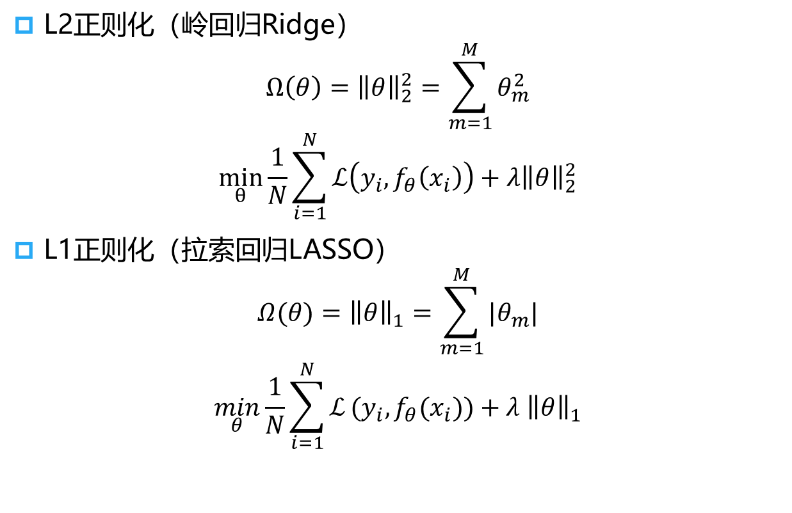
经典正则化方法
L2正则化（岭回归Ridge）
$$Ω\left(θ\right)={\left\|θ\right\|}_{2}^{2}=\sum_{m=1}^{M}{θ_{m}^{2}}$$
$$\min_{θ}\frac{1}{N}\sum_{i=1}^{N}{ℒ\left(y_{i},f_{θ}\left(x_{i}\right)\right)+λ{\left\|θ\right\|}_{2}^{2}}$$
L1正则化（拉索回归LASSO）
$$\begin{aligned}Ω(θ)={\left\|θ\right\|}_{1}=\sum_{m=1}^{M}{|θ_{m}|} \\ \min_{θ}\frac{1}{N}\sum_{i=1}^{N}{ℒ}(y_{i},f_{θ}(x_{i}))+λ{ \left\|θ\right\|}_{1}\end{aligned}$$

Slide 44
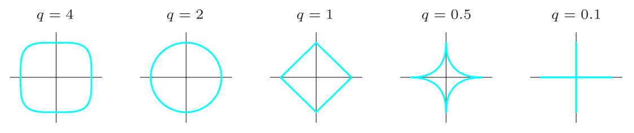
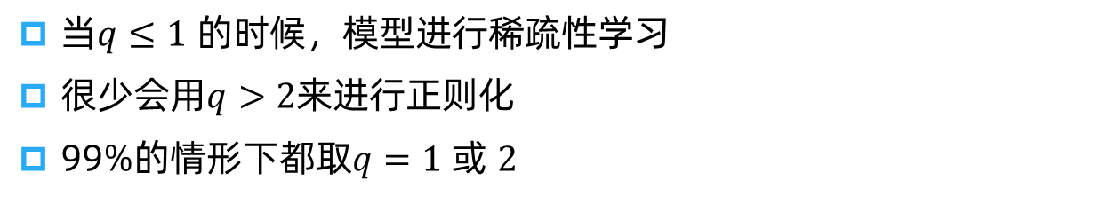

更常规的正则化方法
常值$\sum_{j}{{|θ_{j}|}^{q}}$的数值分布图
Ridge
LASSO
当$q≤1$ 的时候，模型进行稀疏性学习
很少会用$q>2来$进行正则化
99%的情形下都取$q=1$ 或 $2$

Slide 45
奥卡姆剃刀 原则
03

Slide 46
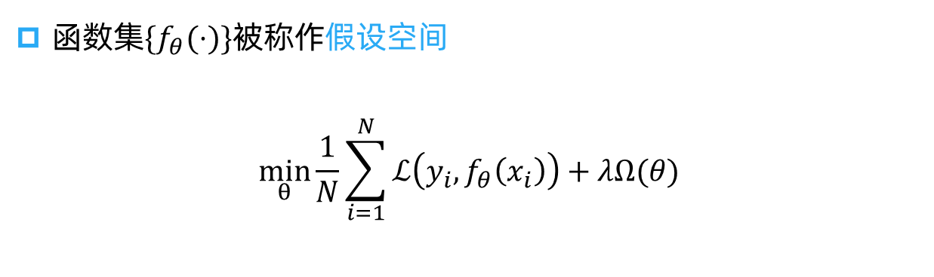
奥卡姆剃刀原则
有多个假设模型时，我们应该选择假设条件最少的建模方法。
函数集$\{f_{θ}(⋅)\}被称作$假设空间
$$\min_{θ}\frac{1}{N}\sum_{i=1}^{N}{ℒ\left(y_{i},f_{θ}\left(x_{i}\right)\right)+λΩ(θ)}$$
原始损失
基于假设的罚值

Slide 47
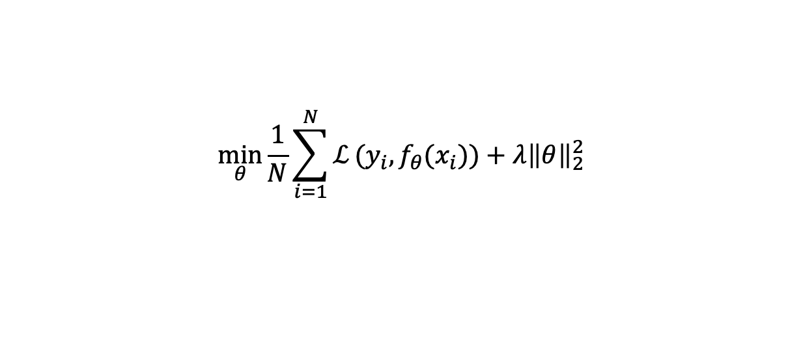
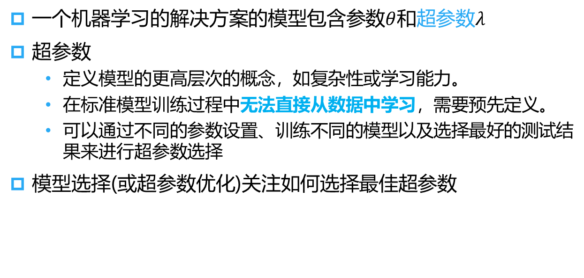
模型选择
$$\min_{θ}\frac{1}{N}\sum_{i=1}^{N}{ℒ}(y_{i},f_{θ}(x_{i}))+λ{\left\|θ\right\|}_{2}^{2}$$
一个机器学习的解决方案的模型包含参数$θ$和超参数$λ$
超参数
定义模型的更高层次的概念，如复杂性或学习能力。
在标准模型训练过程中无法直接从数据中学习，需要预先定义。
可以通过不同的参数设置、训练不同的模型以及选择最好的测试结果来进行超参数选择
模型选择(或超参数优化)关注如何选择最佳超参数

Slide 48
交叉验证
04

Slide 49
交叉验证
原始训练数据
训练
数据
模型
随机
拆分
评价
验证
数据
K-折交叉验证
设置超参数
将原始训练数据随机拆分为K份
重复K次:
若当前为第i次重复（i=1,…,K），选择第i份数据作为验证数据集，其余K-1份作为训练数据集
对训练数据进行建模,并在验证数据上对其进行评估,从而获得评估分数
对K个评估分数取平均作为模型性能

Slide 50
机器学习过程
原始
数据
数据
规范化
训练
数据
模型
评估
原始
数据
测试
数据
选择了“好的”超参数后，对整个训练数据进行模型训练，然后用测试数据对模型进行测试。

Slide 51
模型泛化性
张伟楠 – 上海交通大学

Slide 52
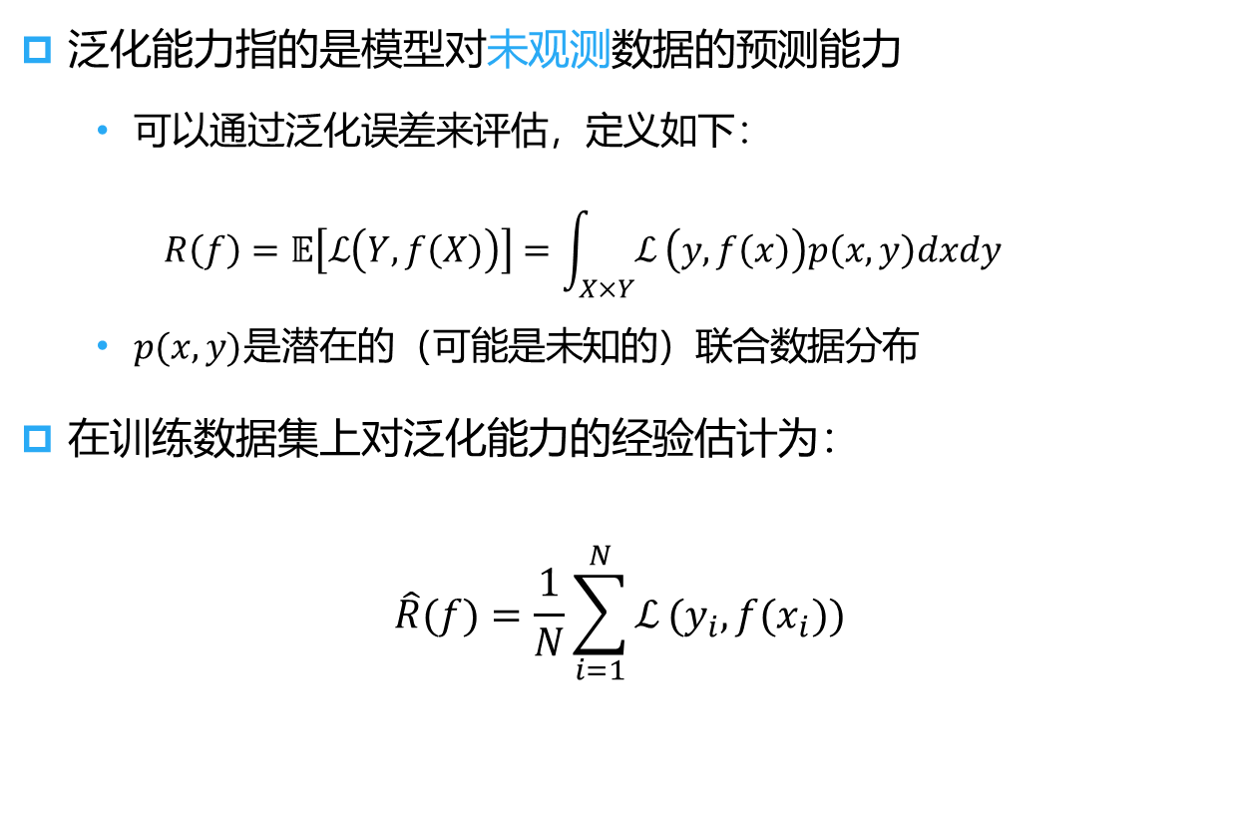
泛化能力
泛化能力指的是模型对未观测数据的预测能力
可以通过泛化误差来评估，定义如下：
$$R\left(f\right)=𝔼\left[ℒ\left(Y,f\left(X\right)\right)\right]=\int_{X×Y}{ℒ}\left(y,f\left(x\right)\right)p\left(x,y\right)dxdy$$
$p(x,y)$是潜在的（可能是未知的）联合数据分布
在训练数据集上对泛化能力的经验估计为：
$$\hat{R}(f)=\frac{1}{N}\sum_{i=1}^{N}{ℒ}(y_{i},f(x_{i}))$$

Slide 53
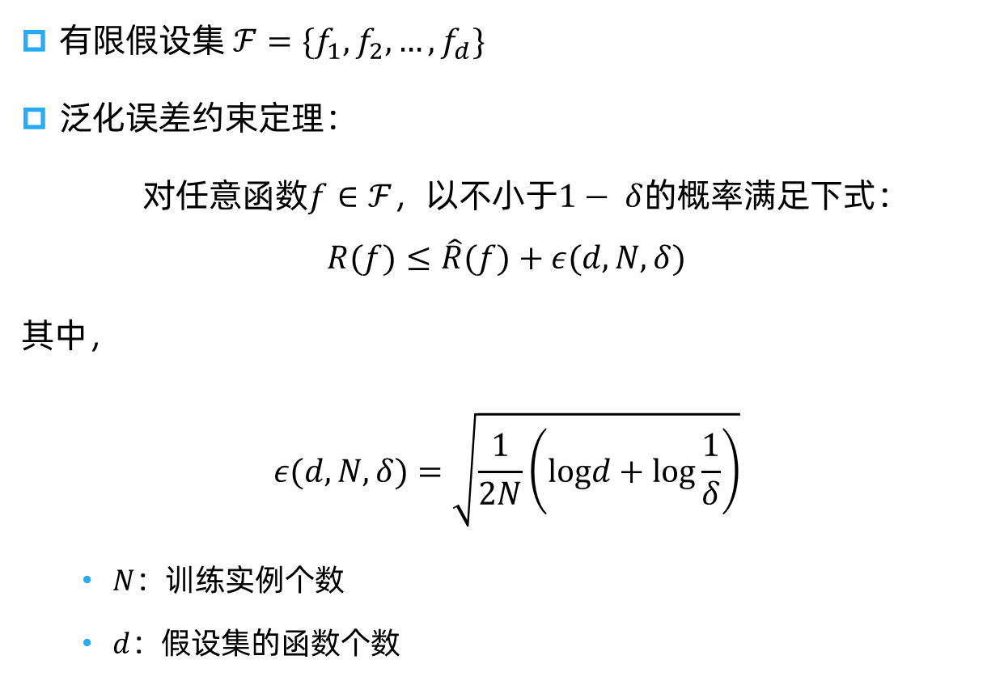
泛化误差
有限假设集 $ℱ=\{f_{1},f_{2},…,f_{d}\}$
泛化误差约束定理：
对任意函数$f∈ℱ$，以不小于$1− δ$的概率满足下式：
$$R(f)≤\hat{R}(f)+ε(d,N,δ)$$
其中，
$$ε(d,N,δ)=\sqrt{\frac{1}{2N}\left(logd+log\frac{1}{δ}\right)}$$
$N$：训练实例个数
$d$：假设集的函数个数

Slide 54
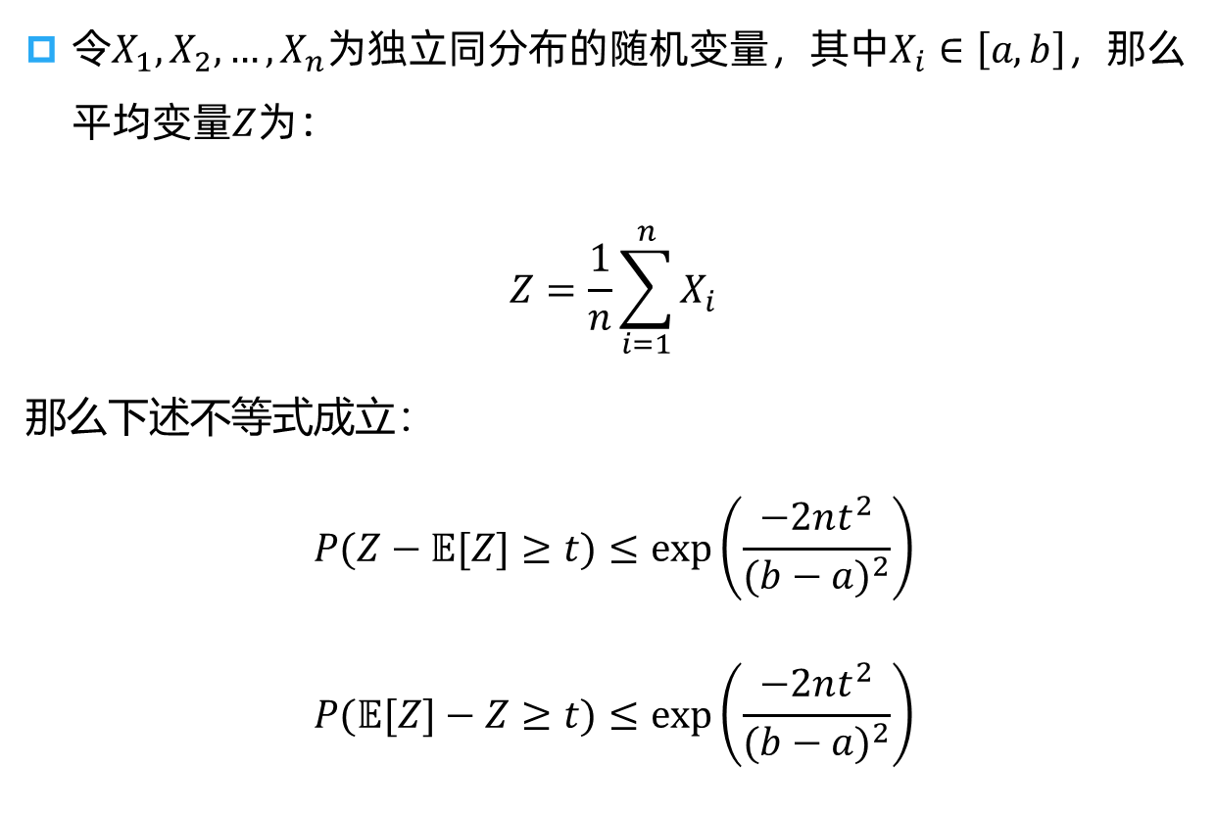
引理： Hoeffding不等式
令$X_{1},X_{2},…,X_{n}$为独立同分布的随机变量，其中$X_{i}∈\left[a,b\right]$，那么平均变量$Z$为：
$$Z=\frac{1}{n}\sum_{i=1}^{n}{X_{i}}$$
那么下述不等式成立：
$$P(Z−𝔼[Z]≥t)≤exp\left(\frac{−2nt^{2}}{(b−a)^{2}}\right)$$
$$P(𝔼[Z]−Z≥t)≤exp\left(\frac{−2nt^{2}}{(b−a)^{2}}\right)$$

Slide 55
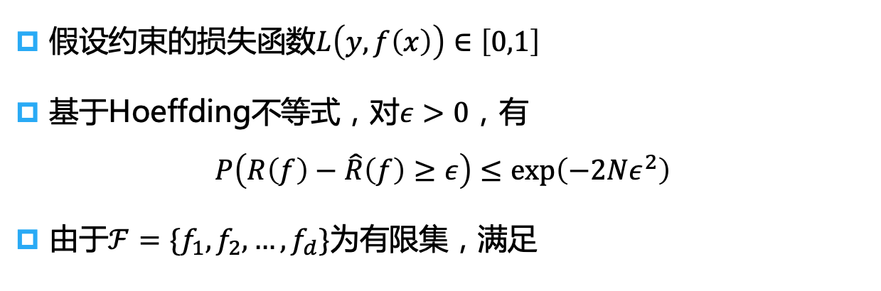

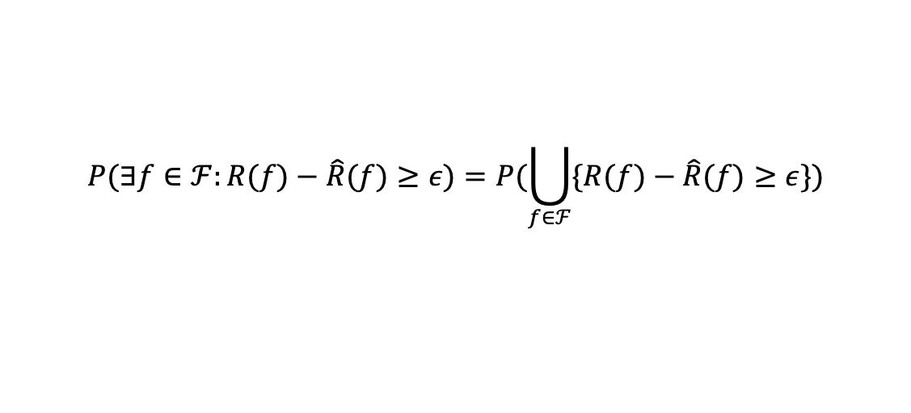
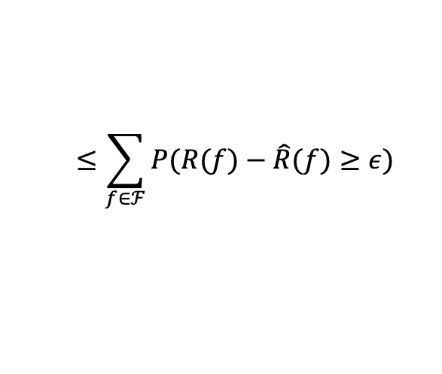
泛化误差约束定理证明
假设约束的损失函数$L\left(y,f\left(x\right)\right)∈\left[0,1\right]$
基于Hoeffding不等式，对$ε>0，$有
$$P\left(R\left(f\right)−\hat{R}\left(f\right)≥ε\right)≤exp\left(−2Nε^{2}\right)$$
由于$ℱ=\{f_{1},f_{2},…,f_{d}\}$为有限集，满足
$$P(∃f∈ℱ:R(f)−\hat{R}(f)≥ε)=P(\bigcup_{f∈ℱ}{\{R(f)−\hat{R}(f)≥ε\}})$$
$$≤\sum_{f∈ℱ}{P(R(f)−\hat{R}(f)≥ε)}$$
$$≤dexp(−2Nε^{2})$$

Slide 56
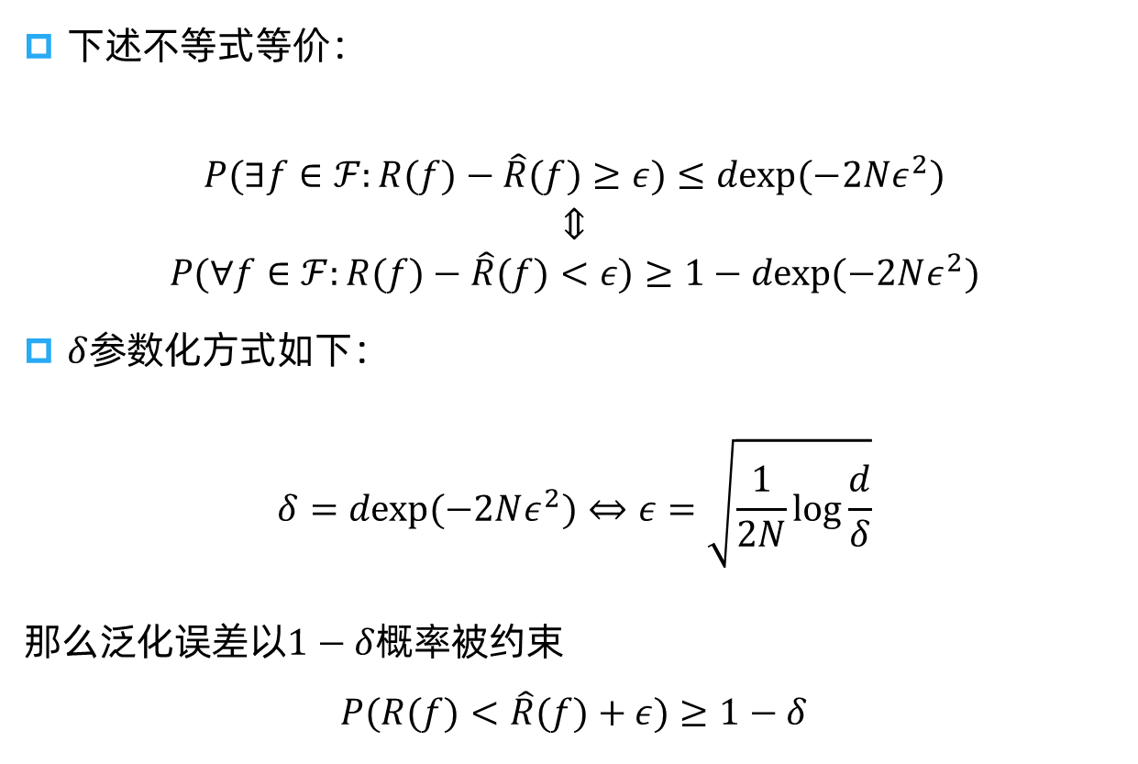
泛化误差约束定理证明
下述不等式等价：
$$\begin{aligned}P(∃f∈ℱ:R(f)−\hat{R}(f)≥ε)≤dexp(−2Nε^{2}) \\ ⇕ \\ P(∀f∈ℱ:R(f)−\hat{R}(f)<ε)≥1−dexp(−2Nε^{2})\end{aligned}$$
$δ$参数化方式如下：
$$δ=dexp(−2Nε^{2})⇔ε=\sqrt{\frac{1}{2N}log\frac{d}{δ}}$$
那么泛化误差以$1−δ$概率被约束
$$P(R(f)<\hat{R}(f)+ε)≥1−δ$$

Slide 57
判别模型与生成模型
张伟楠 - 上海交通大学

Slide 58
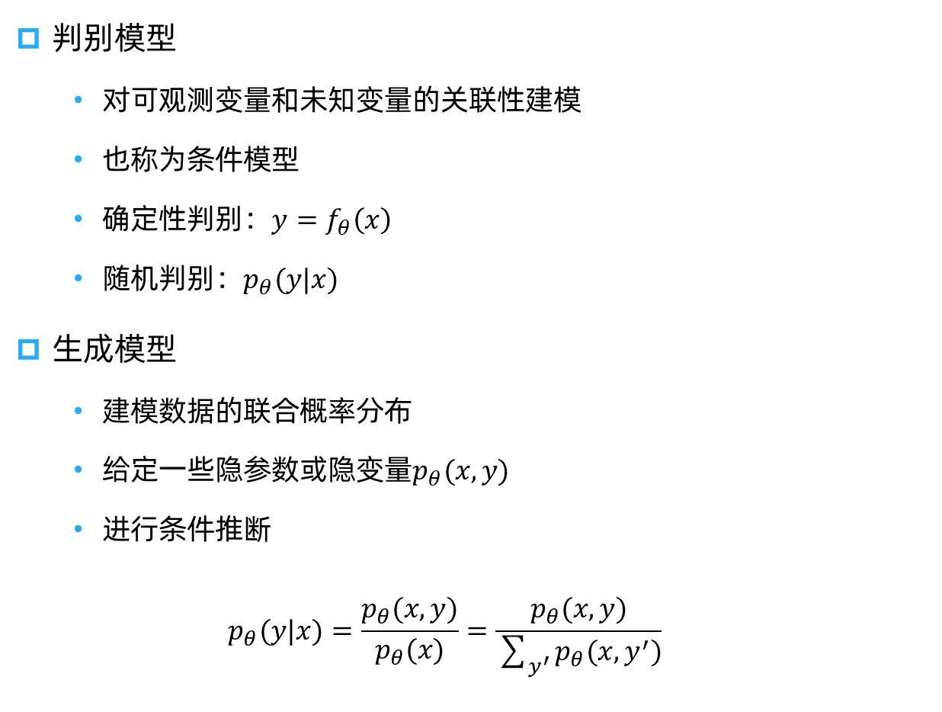
判别模型与生成模型
判别模型
对可观测变量和未知变量的关联性建模
也称为条件模型
确定性判别：$y=f_{θ}\left(x\right)$
随机判别：$p_{θ}(y|x)$
生成模型
建模数据的联合概率分布
给定一些隐参数或隐变量$p_{θ}(x,y)$
进行条件推断
$$p_{θ}(y|x)=\frac{p_{θ}(x,y)}{p_{θ}(x)}=\frac{p_{θ}(x,y)}{\sum_{y^{′}}{p_{θ}(x,y^{′})}}$$

Slide 59
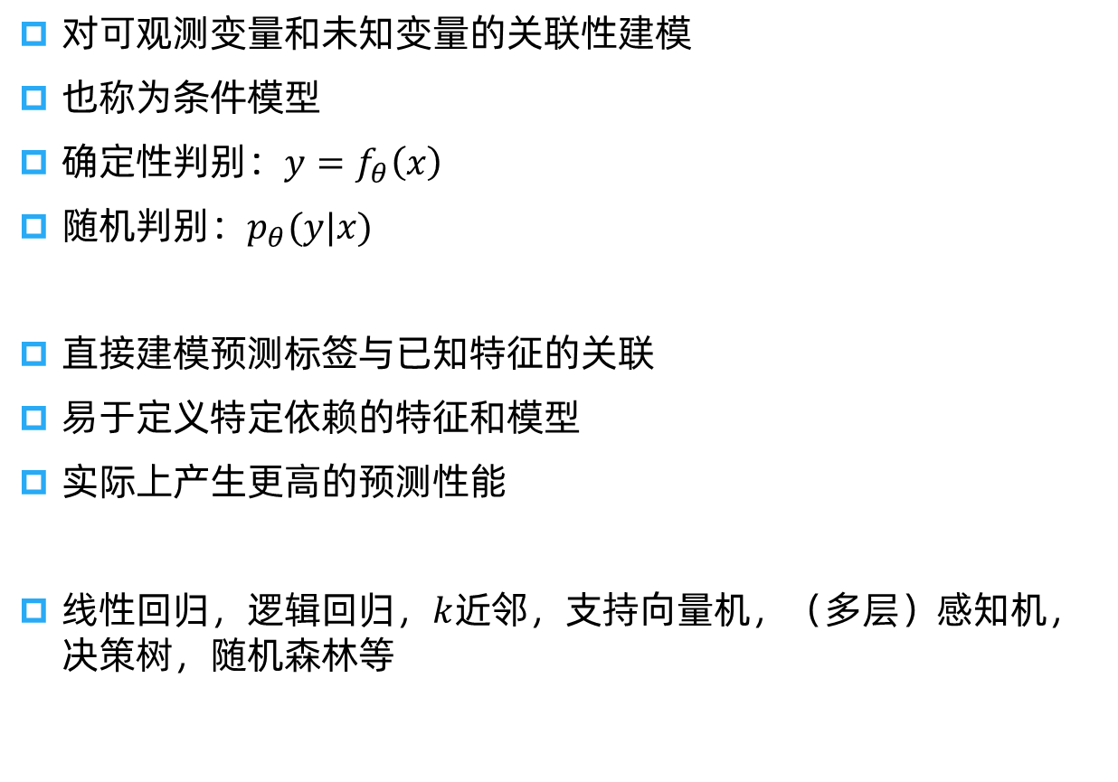
判别模型
对可观测变量和未知变量的关联性建模
也称为条件模型
确定性判别：$y=f_{θ}\left(x\right)$
随机判别：$p_{θ}(y|x)$
直接建模预测标签与已知特征的关联
易于定义特定依赖的特征和模型
实际上产生更高的预测性能
线性回归，逻辑回归，$k$近邻，支持向量机，（多层）感知机，决策树，随机森林等

Slide 60
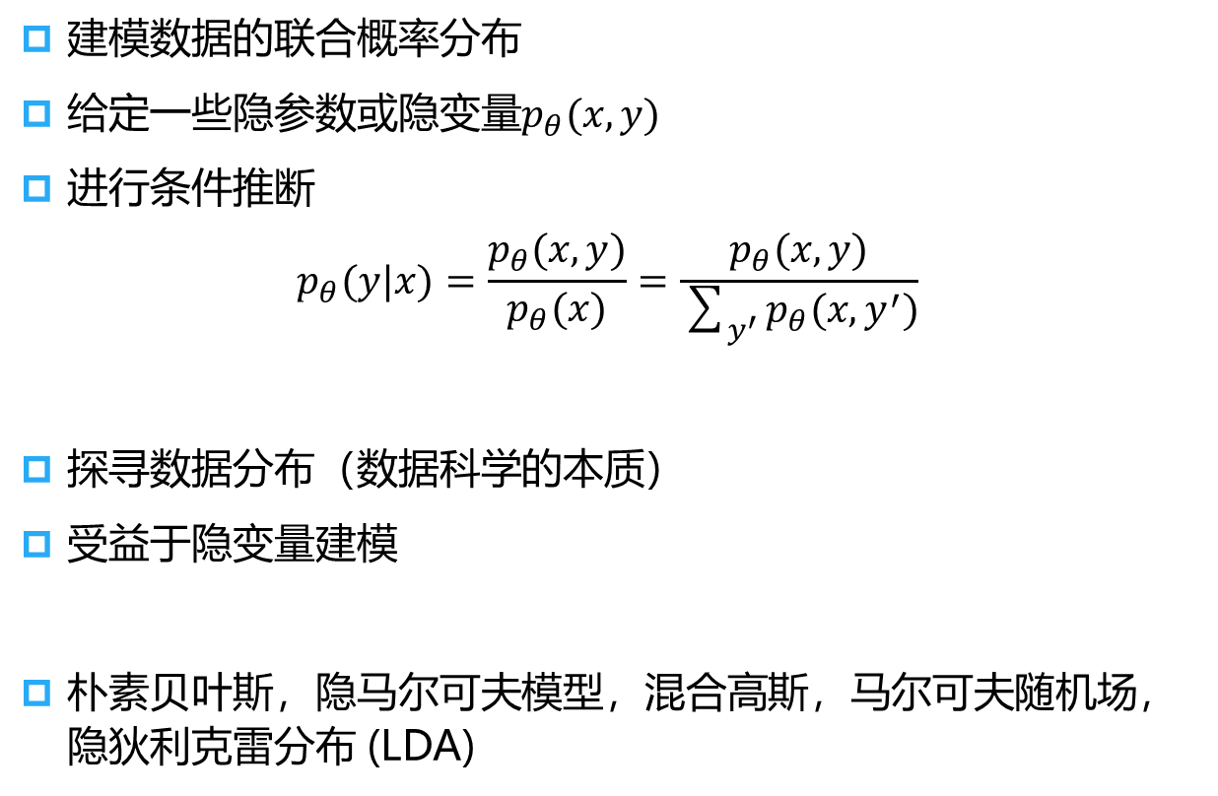
生成模型
建模数据的联合概率分布
给定一些隐参数或隐变量$p_{θ}(x,y)$
进行条件推断
$$p_{θ}(y|x)=\frac{p_{θ}(x,y)}{p_{θ}(x)}=\frac{p_{θ}(x,y)}{\sum_{y^{′}}{p_{θ}(x,y^{′})}}$$
探寻数据分布（数据科学的本质）
受益于隐变量建模
朴素贝叶斯，隐马尔可夫模型，混合高斯，马尔可夫随机场，隐狄利克雷分布 (LDA)

Slide 61
参数化模型与非参数化模型
张伟楠 – 上海交通大学

Slide 62
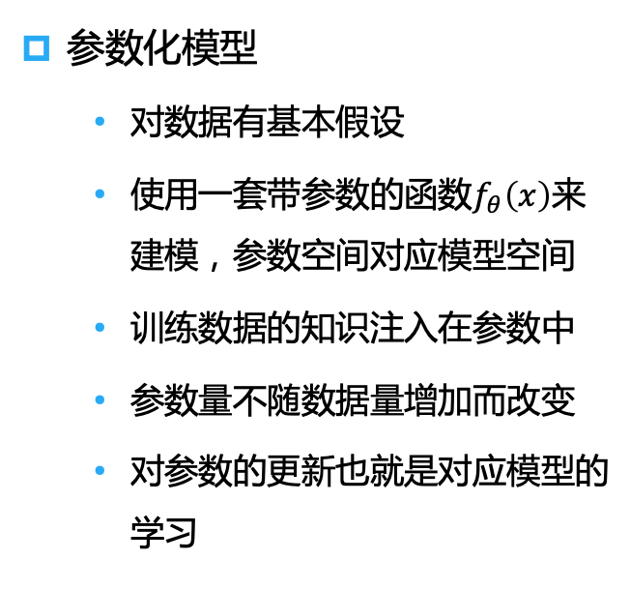

参数化模型与非参数化模型
参数化模型
对数据有基本假设
使用一套带参数的函数$f_{θ}\left(x\right)$来建模，参数空间对应模型空间
训练数据的知识注入在参数中
参数量不随数据量增加而改变
对参数的更新也就是对应模型的学习
非参数化模型
对数据没有基本假设
没有直接的参数需要学习，可以直接定义模型空间（例如树模型）
对目标数据的预测直接来自一部分训练数据及其标签，这些数据直接代表了知识
实际模型参数量随数据量增加而增加
知识注入在参数中
$$f_{θ}\left(x\right)$$

Slide 63
Notes:
制作感谢页（伯禹logo+打造AI领域的黄埔军校）

